Slide 1
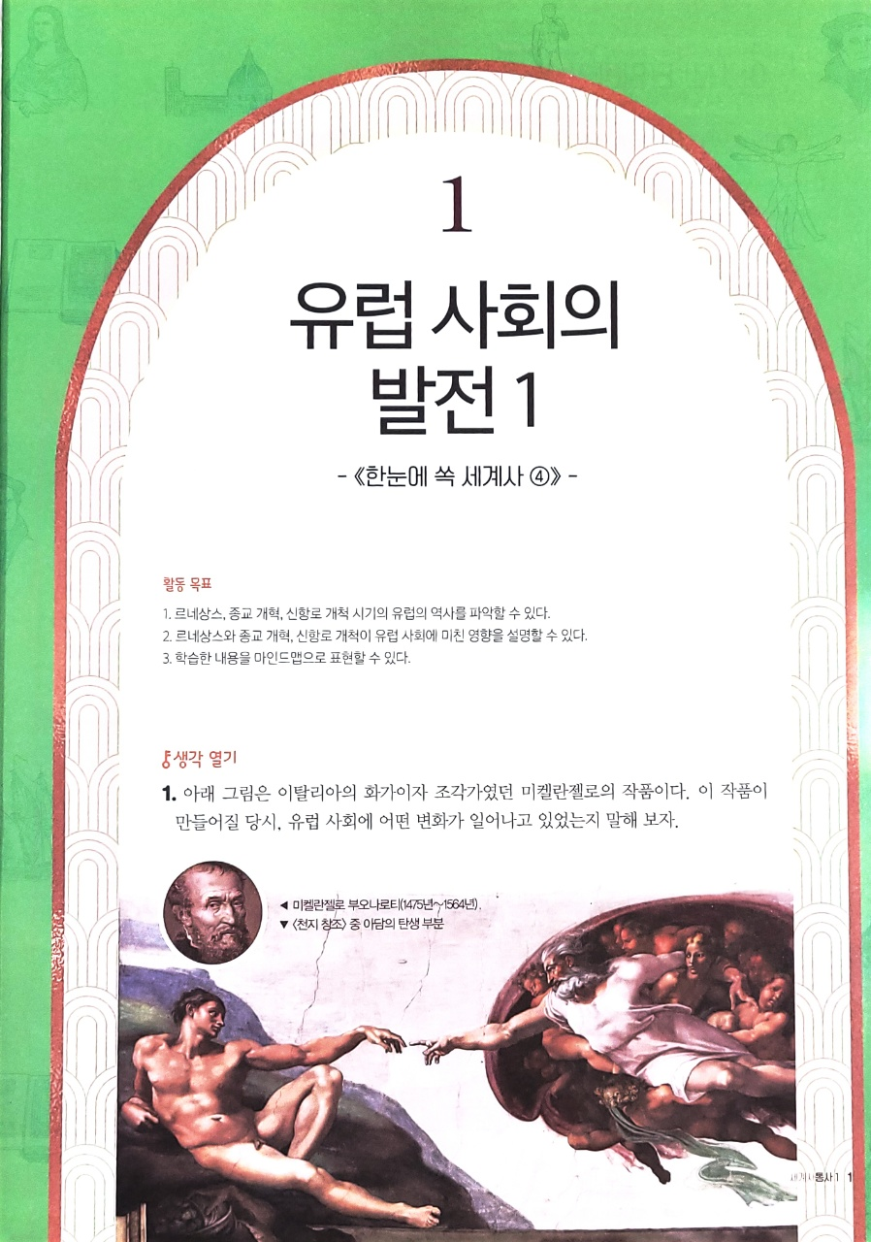
⑤
학습 목표
르네상스, 종교 개혁, 신항로 개척 시기의 유럽의 역사를 파악할 수 있다.
르네상스, 종교 개혁, 신항로 개척이 유럽 사회에 미친 영향을 이해할 수 있다.
한우리 독서토론논술 안락 sk 논술교습소

Slide 2
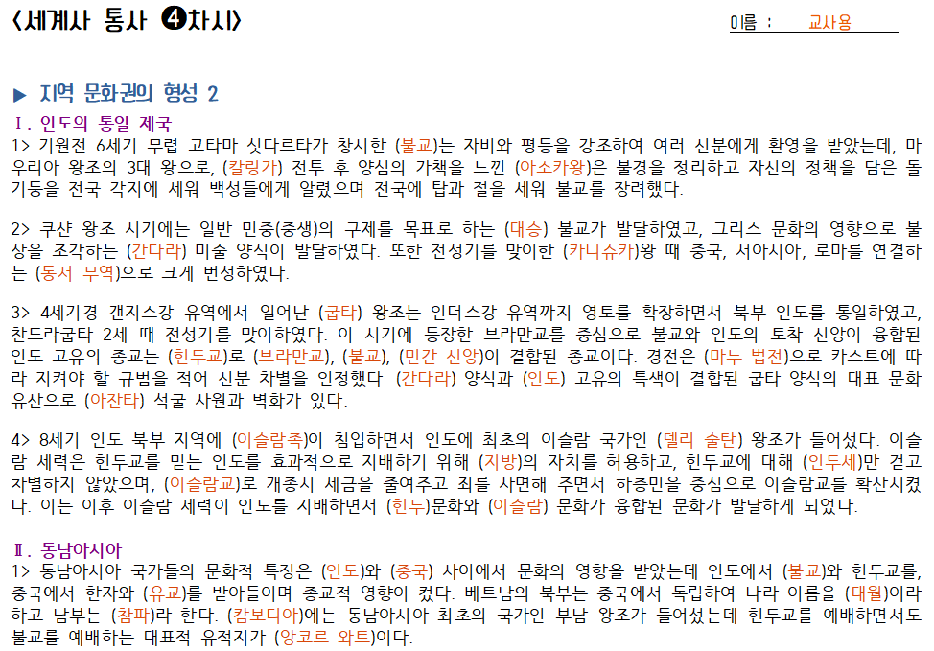
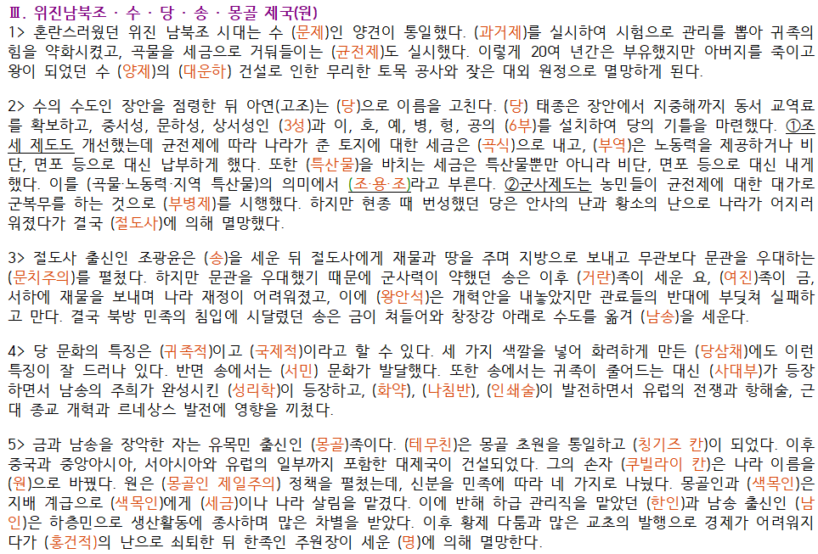
지난주 복습 정리해요 : 고대 통일 제국 [인도~동남 아시아~중국]
한우리 독서토론논술 안락 sk 논술교습소

Slide 3
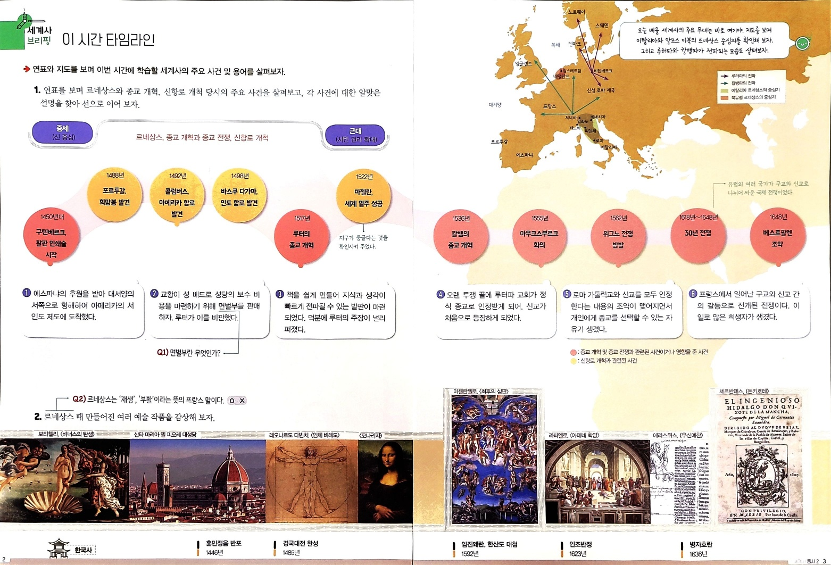
세계사 브리핑 : 이 시간 타임라인
▶ 연표와 지도를 보며 이번 시간에 학습할 세계사의 주요 사건 및 용어를 살펴보자.
1. 유럽
[에게 문명]→[그리스]
→[알렉산드로스 제국]→[로마 제국]
→[서로마 멸망 - 프랑크 왕국]
[중세]교황의 권위
→[동로마 비잔티움 제국]
[중세] 황제의 권위
→[십자군 전쟁] 실패로 중세 교황권 붕괴
① 르네상스
_ 이탈리아 르네상스
_ 북유럽 르네상스
② 종교개혁, 종교 전쟁
_ 종교 개혁 : 신성로마제국, 스위스, 영국
_ 종교 전쟁 : 프랑스, 영국, 신성로마제국
p. 59
③ 신항로 개척
_ 오스만 제국의 지중해 장악
→ 동방 무역로 새로운 바닷길 개척
한우리 독서토론논술 안락 sk 논술교습소

Slide 4
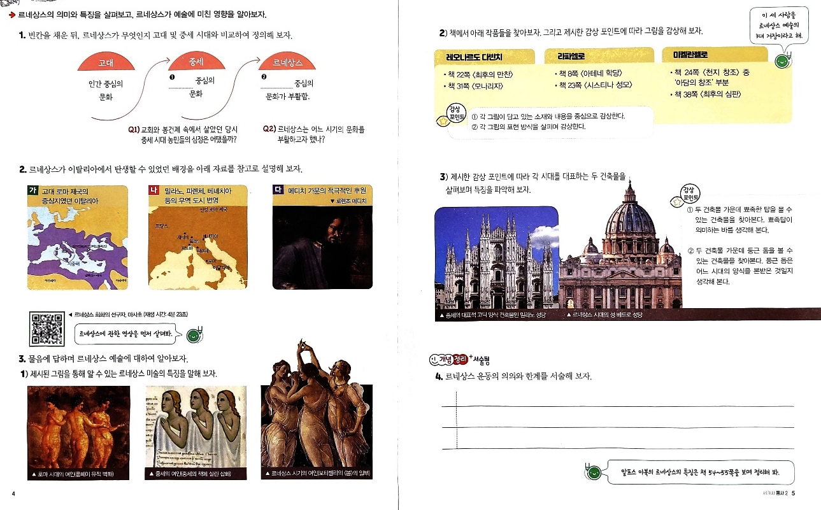
세계사 이슈 : 르네상스, 인간의 가치에 주목하다
▶ 르네상스의 의미와 특징을 살펴보고, 르네상스가 예술에 미친 영향을 알아보자.
[이탈리아 르네상스]
p. 9
르네상스
: 중세의 신과 교회 중심 문화에서 벗어나 고대 그리스 로마의 문화를 새롭게 되살리며 인간의 개성을 재발견 하여 새로운 문화를 탄생시키려 했던 움직임
p. 9~10
p. 9
르네상스 미술의 특징 (p.25)
① 종교적인 내용을 그렸지만, 실제 사람처럼 자연스러우면서도 개성 있게 표현(인간 자체 아름다움, 건강, 감정 표현)
② 대칭과 균형을 중요하게 여기고 원근법과 명암법을 사용
③ 해부학을 활용해 정확하고 사실적인 묘사
p. 11
① 고대 그리스 로마 전통 간직(조각품 등) ② 지중해 무역 중심지로 도시와 상공업 발달 (무역 중심지)
③ 예술가와 학자의 후원(상인 힘 과시) ④ 크리스트교, 봉건제 영향력 적게 받음(도시 발달, 부유 상인)
⑤ 십자군 전쟁 동안 이슬람 세계 문화 전파 ⑥ 비잔티움이 이슬람에 멸망하면서 많은 학자들이 이탈리아로 넘어옴
p. 25
르네상스 시기는 신 중심의 사고에서 벗어나 인간 중심의 문화가 발달한 시기이다. 인문주의가 싹트며 이전과 다른 새로운 문화와 사상을 발전시켰다는 점에서 큰 의미가 있다. 하지만 로마의 교황청이 예술가들을 후원했기 때문에 크리스트교에서 완전히 벗어나지는 못했다.
p. 40, 50
알프스 이북(북유럽) 르네상스
: 부패한 교회세력 비판(크리스트교 권위 비판), 불합리한 현실 비판하는 사회 개혁적 성격
: 에라스뮈스(우신예찬), 세르반데스(돈키호테), 토마스모어(유토피아)
[북유럽 르네상스]
한우리 독서토론논술 안락 sk 논술교습소

Slide 5
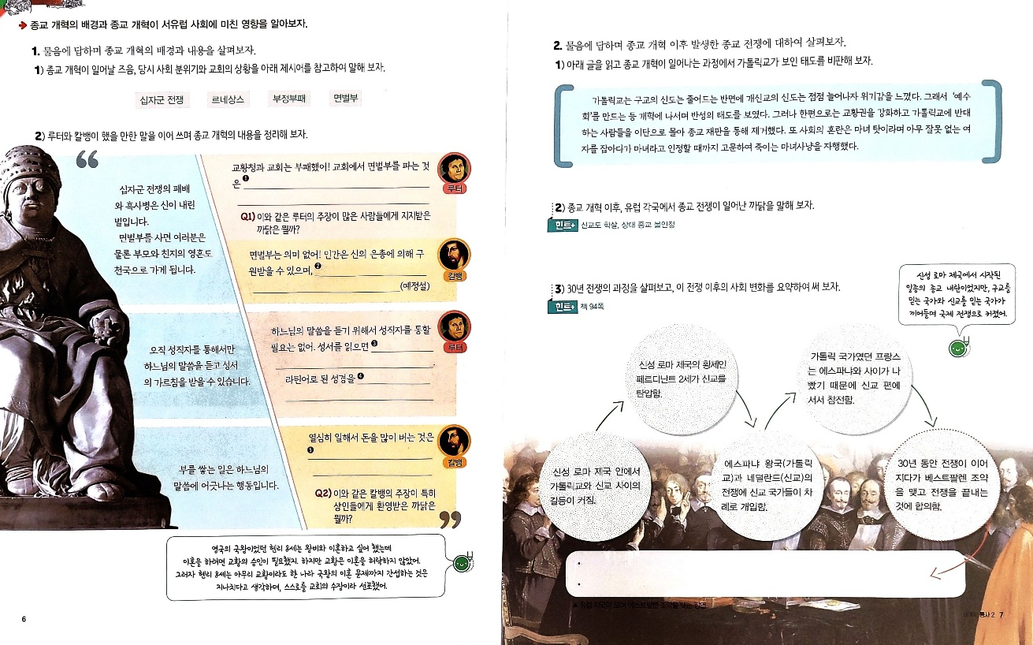
세계사 이슈 : 종교 개혁, 유럽을 흔들다
[종교 개혁]
[종교 전쟁]
▶ 종교 개혁의 배경과 종교 개혁이 서유럽 사회에 미친 영향을 알아보자.
가톨릭 교회 타락 → 루터/칼뱅/헨리8세 → 아우구스부르크 화의 → 위그노 전쟁/30년 전쟁 → 베스트팔렌 조약
p.58
부패하고 타락한 로마가 가톨릭 교회와 교황을 비판하고 크리스트교를 새롭게 바꾸려는 움직임
신성
로마
제국
p. 86 왜?
잘못된 일이야. 교회의 잘못을 비판하는 내용의 <95개조 반박문>을 쓰겠어.
십자군 전쟁, 흑사병, 종교개혁 등으로 사회가 혼란해지고 가톨릭 교회가 위기에 빠지자 희생양이 필요해서이다.
p. 62
p. 88
스위스
종교 개혁으로 구교와 신교로 나누어지게 되자, 둘 사이에 갈등이 커졌다. 프랑스에서는 구교가 신교도를 대량으로 학살하는 사건이 일어났고, 갈등은 더 커졌다. 당연히 구교와 신교는 서로의 종교를 인정하지 않았다. 이러한 갈등은 국가 간의 전쟁으로 확산되었는데 그 전쟁이 바로 30년 전쟁이다.
구원을 받는 자는 신에 의해 미리 결정되어 있지.
p. 68
누구나 하느님의 가르침을 얻을 수 있어.
p. 62
p. 63
독일어로 번역해 많은 사람들이 쉽게 읽을 수 있게 할 거야.
신을 믿고 따르는 증거이므로 축복으로 생각해야 해.
p. 69
p.71
“이제부터 우리 영국 교회의 수장은 교황이 아니라 바로 짐이다. 그동안 로마 가톨릭 교회가 관리하던 토지와 재산도 영국 국교회의 수장인 짐의 것이다“
→ 로마 가톨릭 교회와 교황에게서
독립된 ‘영국 국교회 탄생’ → 교회 내부 필요 의식
① 베스트팔렌 조약으로 많은 국가들이 영토를 인정
② 신교를 믿던 네덜란드는 에스파냐의 지배에서 독립
③ 신성로마제국에서 로마 가톨릭과 신교 모두에게 종교의 자유 보장
→ 제후국이 독립하면서 영토↓,인구 ↓, 경제 ↓
영국
p. 94
한우리 독서토론논술 안락 sk 논술교습소

Slide 6
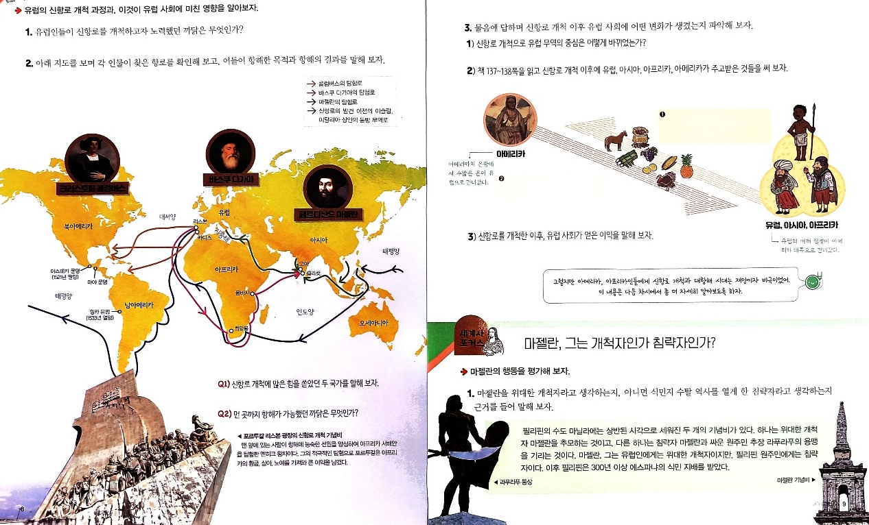
세계사 이슈 : 신항로 개척, 더 넓은 세계로 향하다
▶ 유럽의 신항로 개척 과정과, 이것이 유럽 사회에 미친 영향을 알아보자.
포르투갈, 에스파냐들이 새로운 바닷길을 찾아 대서양과 인도양을 탐험한 시대 : 대항해 시대
p. 101
바르톨로뮤디아스
.
.
.
[에스파냐]
[포르투갈]
사탕수수, 밀, 포도, 올리브, 망고, 커피, 쌀, 목화, 말, 돼지, 염소 등
[에스파냐]
감자, 옥수수, 카카오, 토마토, 호박, 고추, 땅콩, 담배, 고구마 등
p. 137~138
②
④
아메리카에서 들어온 여러 농산물은 유럽의 식탁을 풍부하게 하였다. 또 유럽의 국가들은 아메리카 대륙을 식민지 삼아 사탕수수, 담배, 목화를 기르는 대농장을 운영하였다. 이것을 유럽에 팔아 큰 수익을 얻어 상업이 크게 발달하였다.(상업 혁명)
④
③
①
④
④
왕국의 지원, 항해술, 천문학, 지리학 등
한우리 독서토론논술 안락 sk 논술교습소

Slide 7

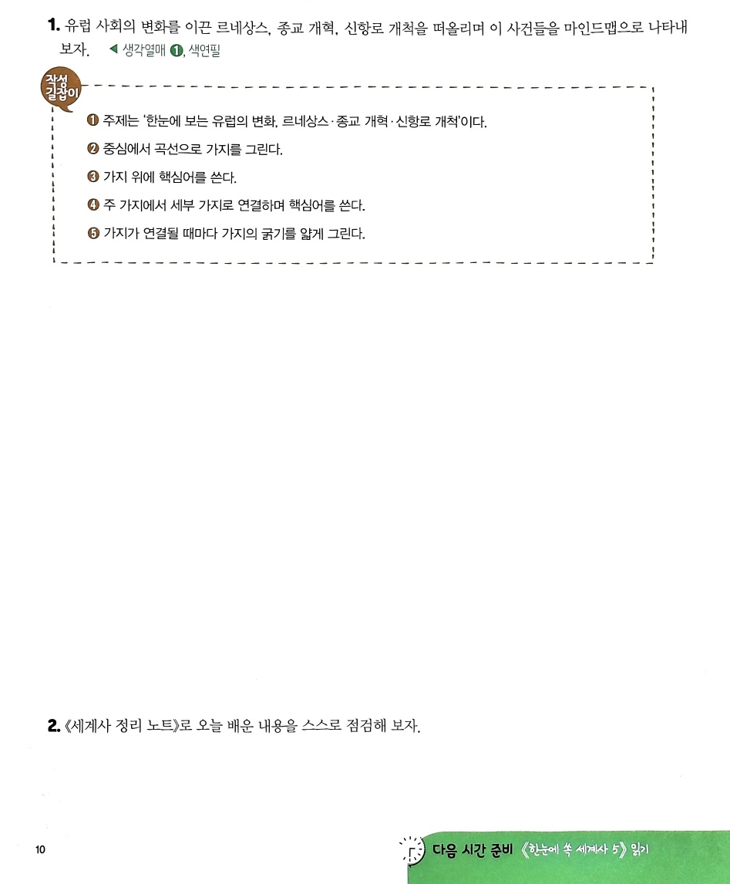
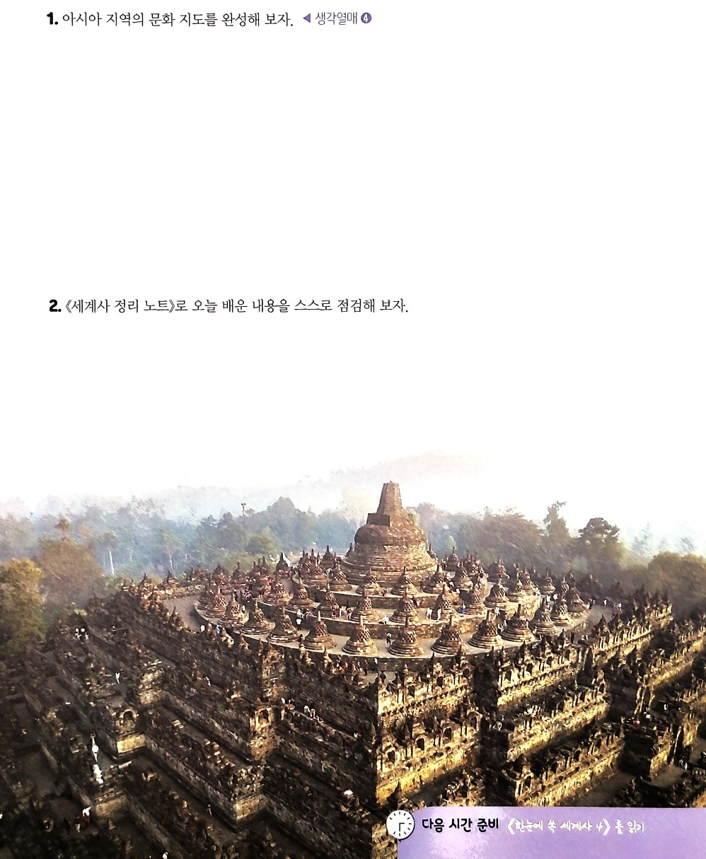
세계사 논평 : 한눈에 보는 유럽의 변화
▶ 오늘 학습한 내용을 마인드맵으로 표현해 보자.
한우리 독서토론논술 안락 sk 논술교습소

Slide 8
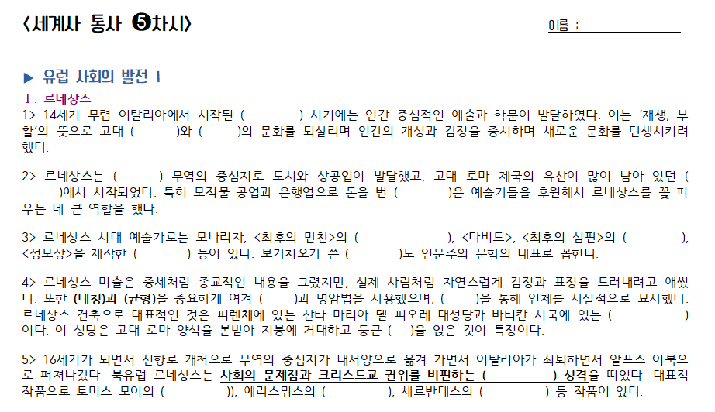
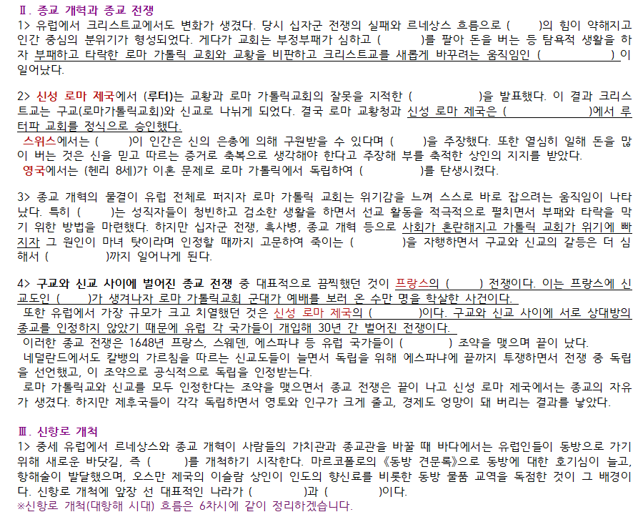
문제 풀며 스스로 정리해요
한우리 독서토론논술 안락 sk 논술교습소

Slide 9
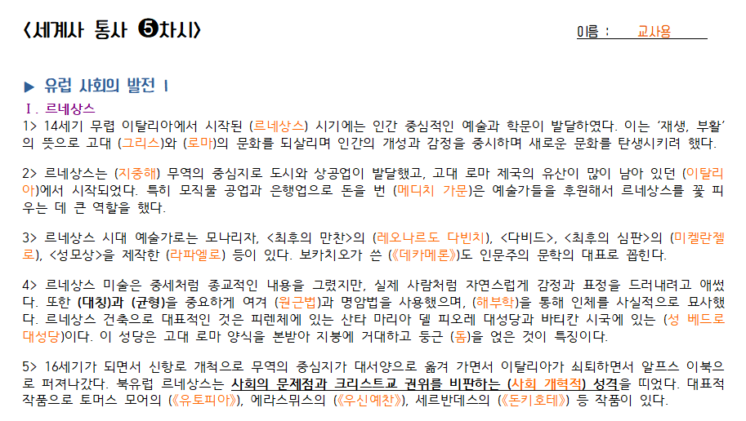
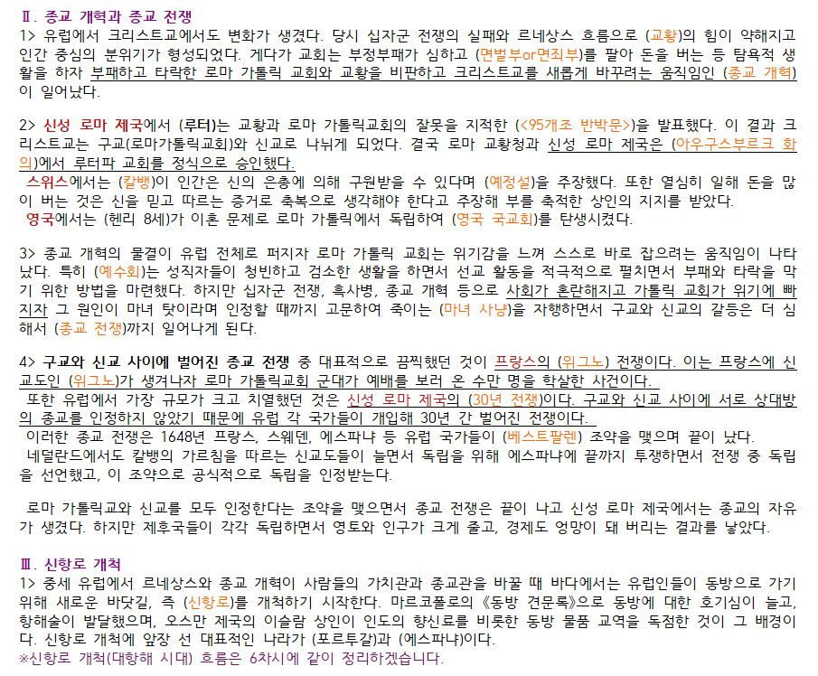
문제 풀며 스스로 정리해요
한우리 독서토론논술 안락 sk 논술교습소

